Slide 1

Báo cáo quá trình xây dựng model ALESRD
Augmenting Long Entity-Span and Rare/Difficult

Slide 2
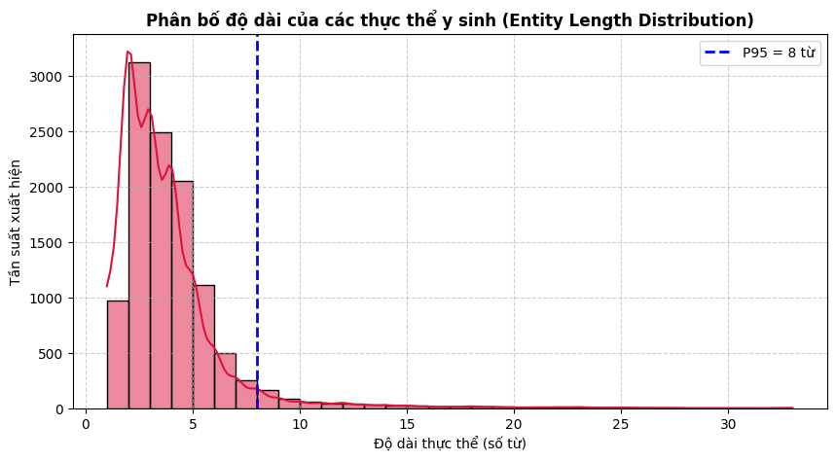
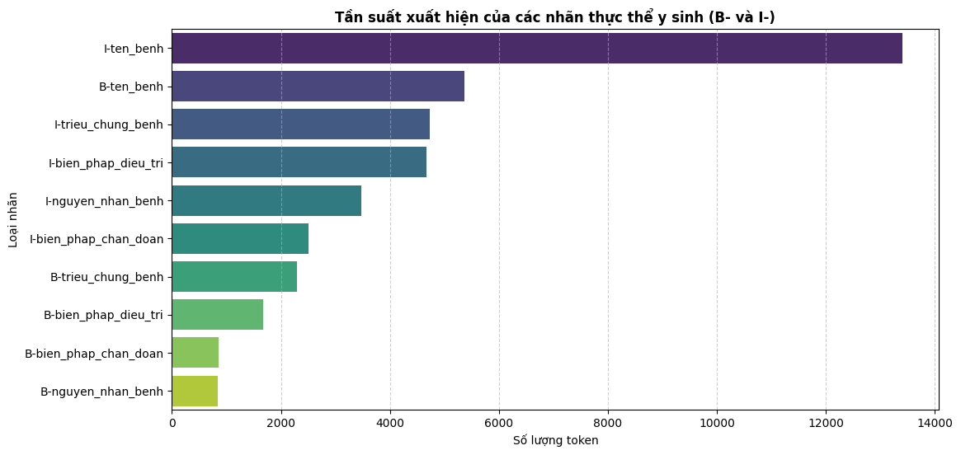
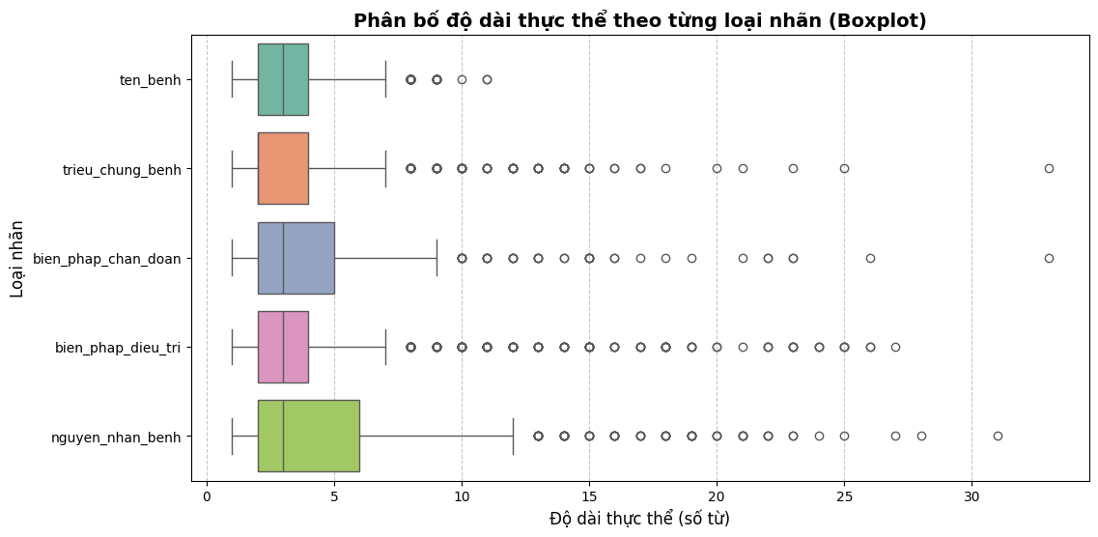
- Một phần thực thể có độ dài lớn và không đồng đều trên mọi thực thể:
Exploratory Data Analysis
Vấn đề:
Chênh lệch số lượng giữa các nhãn:
O: 127233 (76,15%) nhãn, B-I : 39851 (23,85%) nhãn
Tần suất xuất hiện của các thực thể không đồng đều:
- Độ dài thực thể không đồng đều trên mọi thực thể:

Slide 3
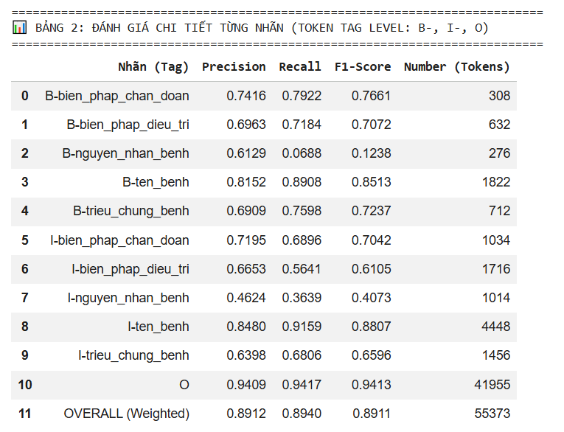
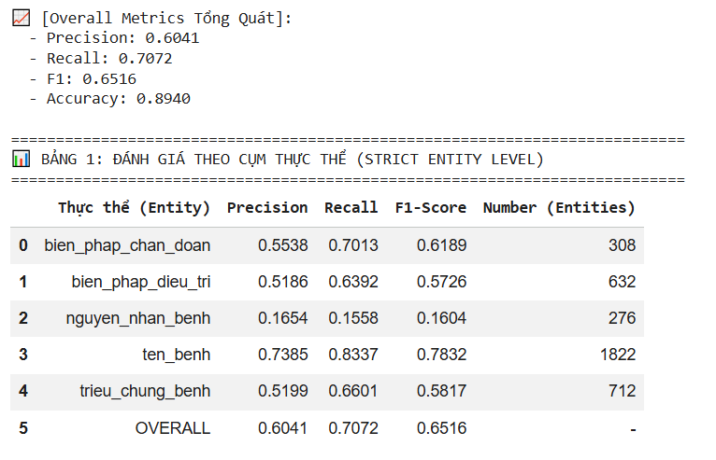
Baseline
Sử dụng model: vinai/phobert-base-v2 và lớp linear để dự đoán nhãn
Baseline bị hạn chế ở những thực thể dài, khó và hiếm như nguyen_nhan_benh
- Chưa thực sự phát huy ở những thực thể tương đối dễ và có cấu trúc như ten_benh

Slide 4
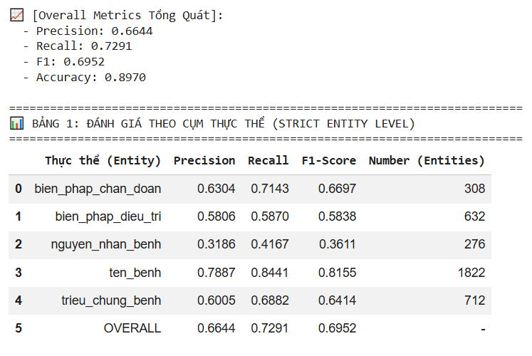
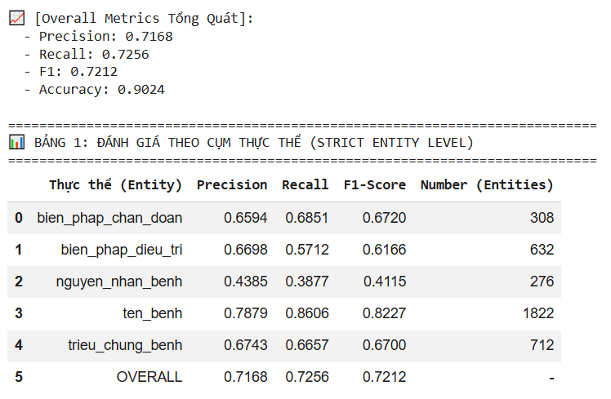
Đề xuất cải tiến
Focalloss_model: vinai/phobert-base-v2 và thay CE bằng Focal Loss func để giải quyết chênh lệch tỉ lệ nhãn
CRF_model: vinai/phobert-base-v2 và kết hợp layer CRF để đưa ra dự đoán theo chuỗi thực thể

Slide 5
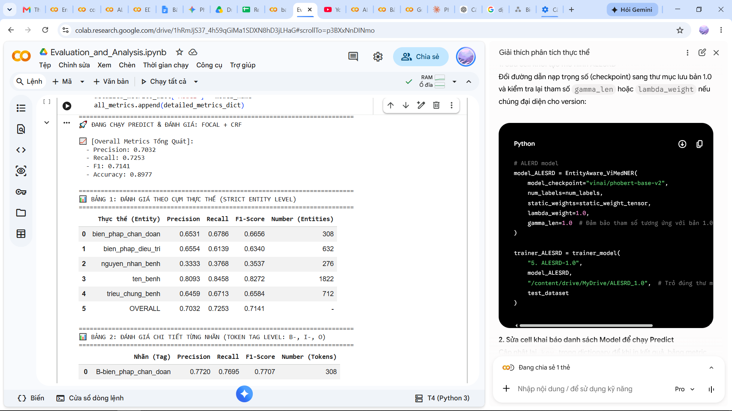
Thử nghiệm model kết hợp
Combined Model: thử nghiệm kết hợp layer CRF và Focal loss:
Loss = Loss CRF + Loss Focal
Thử nghiệm cho thấy khi kết hợp
Focal loss để giảm thiểu độ phụ thuộc vào các thực thể có xác suất học được lớn
CRF để học được những chuỗi thực thể
→ Dẫn đến việc gradient ngược chiều và không bổ trợ cho nhau trong trường hợp này

Slide 6
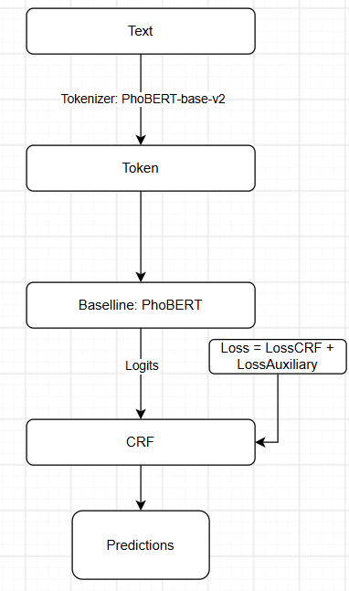
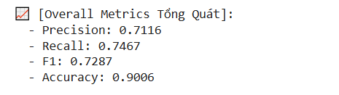
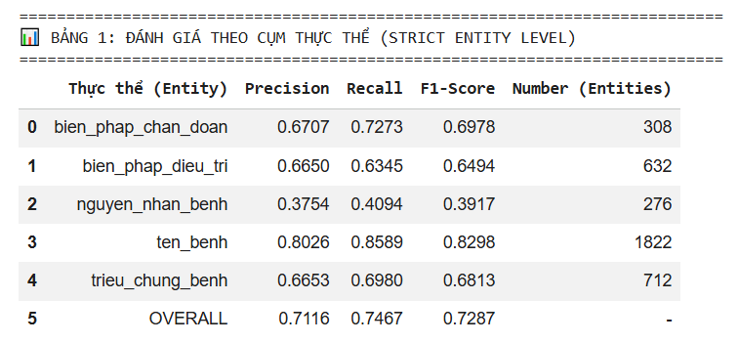
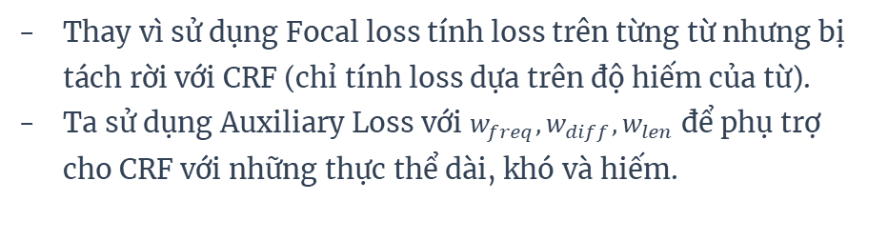
Đề xuất hướng giải quyết
Sử dụng backbone PhoBERT kết hợp CRF và Auxiliary Loss
Thay vì sử dụng Focal loss tính loss trên từng từ nhưng bị tách rời với CRF (chỉ tính loss dựa trên độ hiếm của từ).
Ta sử dụng Auxiliary Loss với $w_{freq}, w_{diff}, w_{len}$ để phụ trợ cho CRF với những thực thể dài, khó và hiếm.
$$Loss=LossCRF+λ\left(w_{len}×w_{diff}×w_{freq}\right)LossCE$$

Slide 7
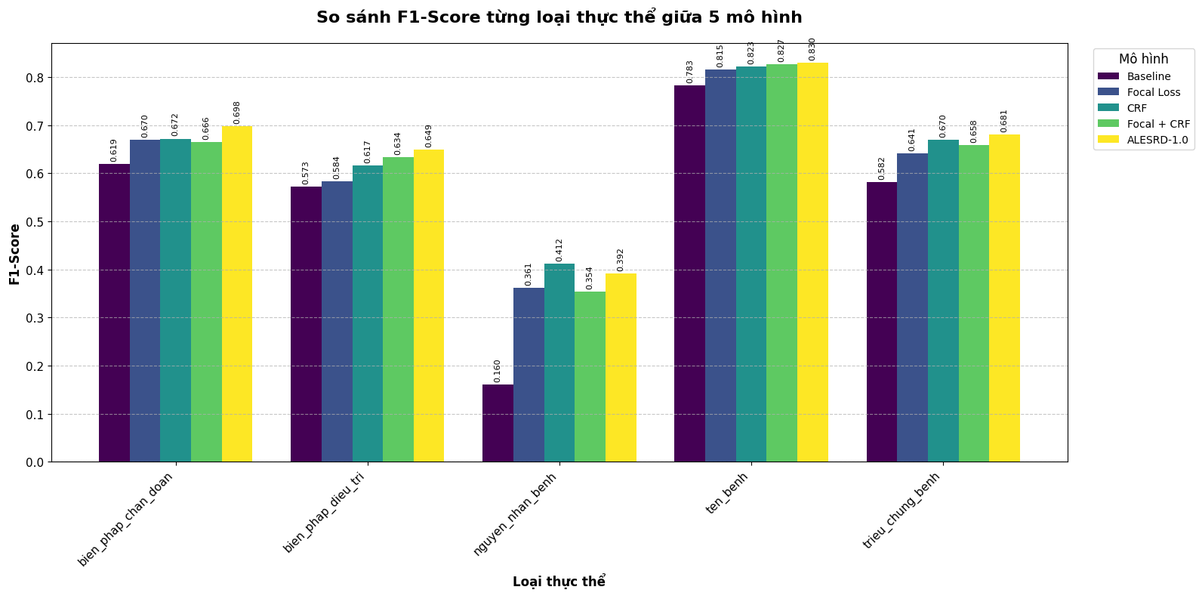
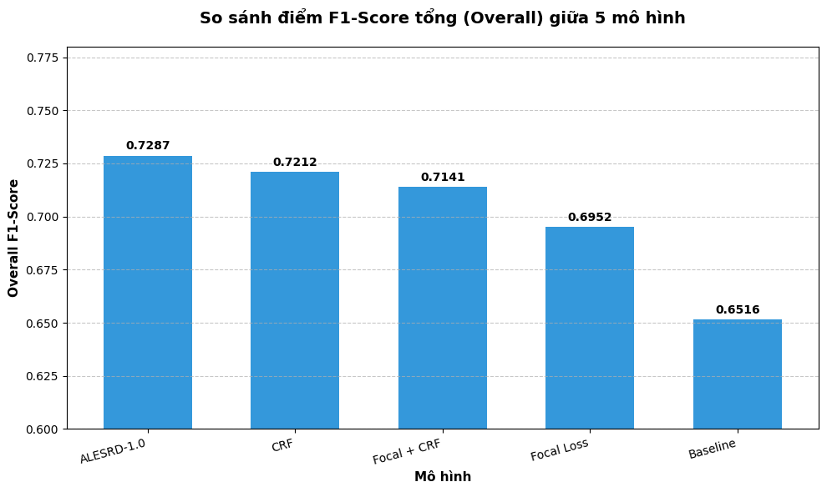
Hiệu quả thử nghiệm
Tổng quan điểm F1 của 5 model trong đó ALESRD với điểm F1 cao nhất là 0.7287
Model ALESRD có điểm cao hơn hầu hết, chỉ có nguyen_nhan_benh thấp hơn Model sử dụng CRF_only 0,02 F1

Slide 8
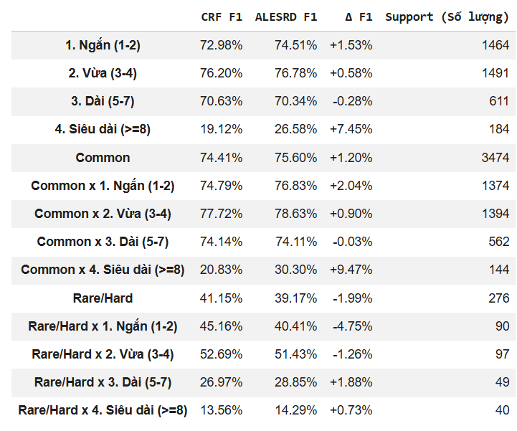
Hiệu quả thử nghiệm
Thống kê các thực thể theo độ dài, độ khó/hiếm và độ cải thiện của mô hình đề xuất
Một số trường hợp Model ALESRD làm tốt hơn CRF_only
ALESRD dự đoán chính xác nhưng CRF_only lại bỏ qua hoặc bị cắt ngắn
ALESRD | CRF_only
điều chỉnh độ tương phản và độ sáng trên màn hình đến một mức độ thoải mái | [bien_phap_dieu_tri] điều chỉnh độ tương phản và độ sáng trên màn hình (bị cắt vụn)
bàn chân và các ngón chân to bất thường | [trieu_chung_benh] bàn chân + [trieu_chung_benh] to
phẫu thuật để loại bỏ một số hoặc tất cả các hạch bạch huyết | [bien_phap_dieu_tri] phẫu thuật
lồng hồi - đại tràng | [O] (Mô hình bỏ sót hoàn toàn)
một cú va đập vào đầu | [O] (Mô hình bỏ sót hoàn toàn)
Model ALESRD có điểm cao hơn ở các thực thể siêu dài, nhưng đánh đổi ở một số trường hợp khó và ngắn do gradient đã dồn vào các từ khó và dài

Slide 9
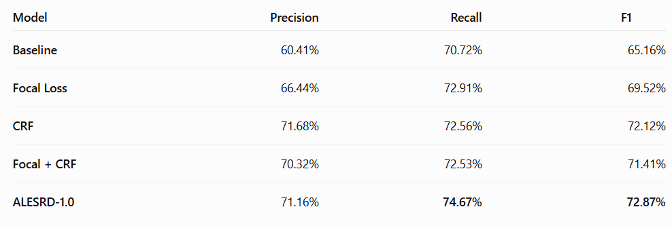
Đánh giá phương pháp
Điểm Mạnh (ALESRD-1.0 so với Baseline)
Hiệu năng vượt trội:
F1 tổng tăng +7.71% (đạt 72.87%), Precision tăng +10.75%, giảm False Positives.
Đột phá nhãn Khó/Hiếm:
F1 nhãn nguyên_nhân_bệnh tăng +23.13% nhờ cơ chế trọng số tối ưu và bắt những chuỗi thực thể dài.
Tăng trưởng đồng đều:
Nhãn phổ biến đều tăng từ 4.6% đến gần 10%.
Khắc phục cắt vụn:
Kết hợp CRF và Auxiliary Loss giúp mô hình bắt trọn cụm từ y khoa liền mạch, thay vì đoán rời rạc từng từ như Baseline.

Slide 10
Đánh giá phương pháp
Hạn Chế
Đánh đổi tốc độ & chi phí:
- Quá trình huấn luyện và suy luận tốn tài nguyên hơn Baseline do phải tính toán hàm phạt phụ trợ và chạy thuật toán giải mã Viterbi (CRF).
Giới hạn ở nhãn khó:
- F1 tuyệt đối của các nhãn khó vẫn thấp
- Mô hình vẫn gặp khó với các thực thể đòi hỏi suy luận ngữ nghĩa sâu.

Slide 11
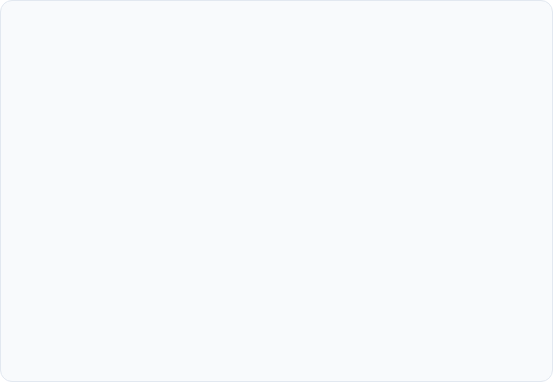
Tổng Quan
Dữ liệu y sinh tiếng việt có những cụm thực thể khó và dài, một số cụm thực thể rất giống với văn phong thông thường mà không phải từ ngữ chuyên ngành.
Các phương pháp như Focal loss, CRF hay ALESRD đã phần nào cải thiện được khả năng dự đoán thực thể của Model nhất là những thực thể dài, khó và hiếm nhưng vẫn còn một số hạn chế nhất định.
Model cũng đưa ra một danh sách tổng quan những nhãn cần chuyên gia chú ý và đánh giá lại.

Slide 12
Hỏi Đáp & Thảo Luận
Cảm ơn mọi người đã lắng nghe phần trình bày!

Slide 13
Tài liệu tham khảo
[1] Dataset: ViMedNer/data at main · tdtrinh11/ViMedNer
[2] Pretrained model: vinai/phobert-base-v2 · Hugging Face
[3] Focal Loss for Dense Object Detection (ICCV 2017) của Tsung-Yi Lin, Priya Goyal, Ross Girshick, Kaiming He và Piotr Dollár.
[4] Going Deeper with Convolutions (CVPR 2015) của Christian Szegedy et al.
[5] J. Lafferty, A. McCallum, and F. C. Pereira, "Conditional random fields: Probabilistic models for segmenting and labeling sequence data," in Proc. 18th Int. Conf. Mach. Learn. (ICML), 2001, pp. 282–289.

